Slide 1


Prynhawn Da / Good afternoon / xia wu hao
Differentiation
分层教学

Slide 2
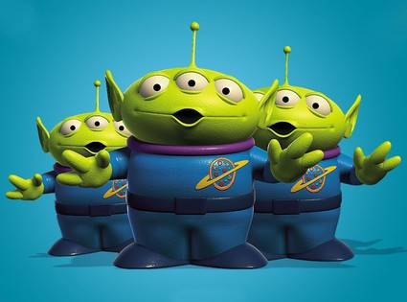
Wouldn’t teaching be easy if …
如果..教学会更简单
All students所有学生 :
  arrived with same skills
  有相同技能而来到这里
  arrived with same area for development
  培养领域相同而来到这里learnt at the same speed
  以相同速度学习
  same interest for us to connect with
  有相同的兴趣让我们去接触
  had the same experience for us to build upon
  有相同的经验让我们去培养

Slide 3
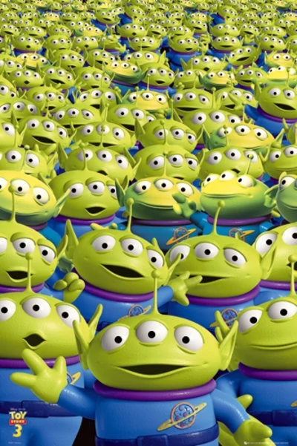
Discuss 讨论
How are your students different ?您的学生如何不同？
Does your teaching differ for these different students or is everyone taught the same ?
你的教学对于不同的学生来说是不同的，还是每个人都是一样的？
(Discuss in groups of 4 在4人小组讨论)
(10 minutes) – ShowMe Boards（10 分钟）—展示白板

Slide 4
At the end of todays session you will be able to:
今天教学结束时你将能够：
Understand the term Differentiation
理解术语分层教学
Know how to differentiate in the classroom
认识如何在课堂上分层
Evaluate different – Differentiation strategies.
评估不同的分层教学策略

Slide 5
At the end of todays session you will be able to:
今天教学结束时你将能够：
Understand the term Differentiation
理解术语分层教学
Know how to differentiate in the classroom
知道如何在课堂上分层
Evaluate different – Differentiation strategies.评估不同的分层教学策略

Slide 6
Why ? 为什么？
Avoid Understand & Know as learning objectives ?
要避免将“理解”和“认识”作为学习目标？

Slide 7
At the end of todays session you will be able to:
今天教学结束时你将能够：
Define the term differentiation
定义术语分层教学
List three methods of differentiation used in classrooms
列出课堂上使用的三种分层教学方法
Create a task which supports differentiation
创建一项支持分层教学的任务

Slide 8
Differentiation by questioning
通过提问来进行分层教学

Slide 9
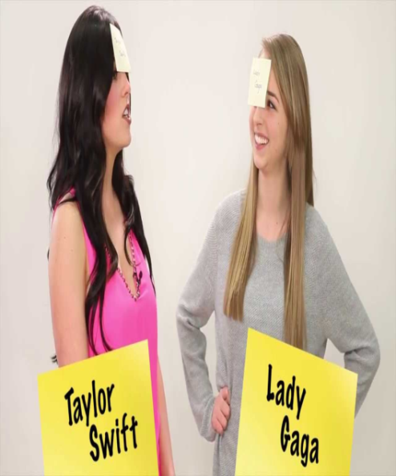
Activity 1 活动1Who am I ? 我是谁 (10 min)（10分钟）
In pairs : Write down the name of a famous person on a post it note.
两人一组：在便签纸上写下一个著名人物的名字
Stick it (without your partner seeing it) on their forehead.
贴在他们额头上（你的同伴不能看到）
Now you can move around the room and ask questions from anyone in the group to work out who you are.
现在你在教室走动，并向小组里的任何人提问，以认清解你是谁。
They have to answer honestly and you can’t ask “Who am I ?”
他们必须如实作答，你不能问“我是谁？”
Count the number of questions it takes to work out who you are
数一数你需要问多少个问题才能搞清楚你是谁
The idea is to get the answer in the fewest questions possible.
这样做的目的是用尽可能少的问题得到答案。

Slide 10
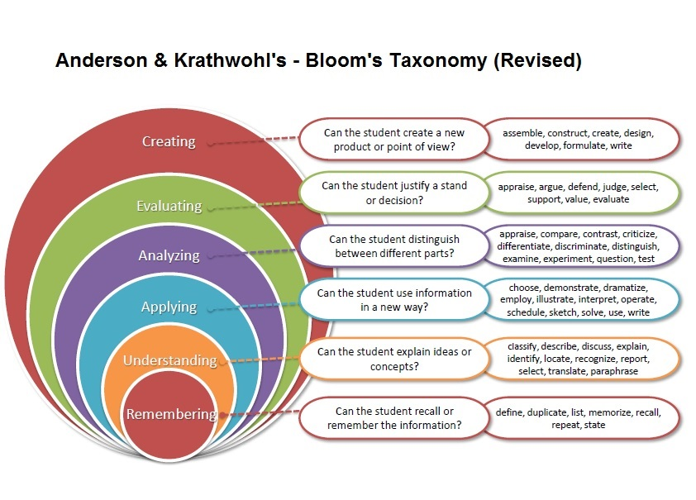
Notes:
安德森与克罗斯渥尔—布鲁姆的分类学（修改版）
创新—学生能够创造一个新产品或想法吗？--整合、创建、创新、设计、发展、规划、撰写
评估—学生能够为一个立场或决定作出合理解释吗？--评估、论证、辩论、判断、选择、支持、估值、评价
分析—学生能够分清不同部分吗？--评估、对比、比较、批评、分层、区分、辨别、检测、实验、提问、测验
应用—学生能够用新方式来使用信息吗？--选择、证明、戏剧化、雇佣、图解、解释、操作、计划、草图、解决、使用、撰写
理解—学生能够解释想法或概念吗？--分类、描述、讨论、解释、明确、定位、认识、报告、选择、翻译、简单解释
记忆—学生能够回忆或记忆信息吗？--定义、复制、列举、记忆、回忆、重复、声明

Slide 11

Activity 2
活动2
(10 min)（10分钟）
1. Using the Anderson & Krathwohl’s Taxonomy (Blooms Revised) write 5 questions of different complexity onto separate Post it Notes. 使用安德森与克罗斯渥尔的分类学（布鲁姆修改版），写下5个不同复杂性的问题，分别写在便签纸上。
2. Mix up the question order and then swap with someone on a different table 打乱问题的顺序，和另一张桌子上的某人交换。
3. With the question you have been given try to put them into order of complexity – low order on the bottom higher order on the top. 把你拿到的问题按照复杂性进行排序—下面是低阶，上面是高阶。
4. Check and discuss with your partner. 与你的同伴一起检查讨论

Slide 12
Differentiation 分层教学
Support 支持
Outcome 成果
Task 任务

Slide 13
What do you do with your most able and talented student ?
面对您最有才能的学生您会怎样做？
Activity 3 活动3
Discuss in your group 5minutes.
小组内讨论5分钟。

